Slide 1
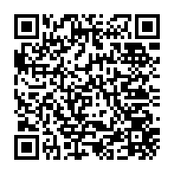
【別紙】参加申込書
法人/組合名
役職・氏名 | 役 職 | 氏 名
連絡先 | 電話：
 | 携帯電話（緊急用）：
 | Eメール：
講師への 質問
申込締切 令和７年１２月５日（金）
申込方法
① QRコードからHPにアクセス。申込書記入の上、
電子メールに添付して送付。
② 上記に記入して、FAX送付。
※参加申し込みの際に取得した個人情報は本事業以外の
目的では使用いたしません。
■お申込み・問い合わせ先
宮城県仙台農業改良普及センター先進技術第二班（担当 佐藤（篤）、蘇武）
TEL：０２２－２７５－８３７４ FAX：０２２－２７５－０２９６
E-mail：sdnkt2@pref.miyagi.lg.jp

